Slide 1
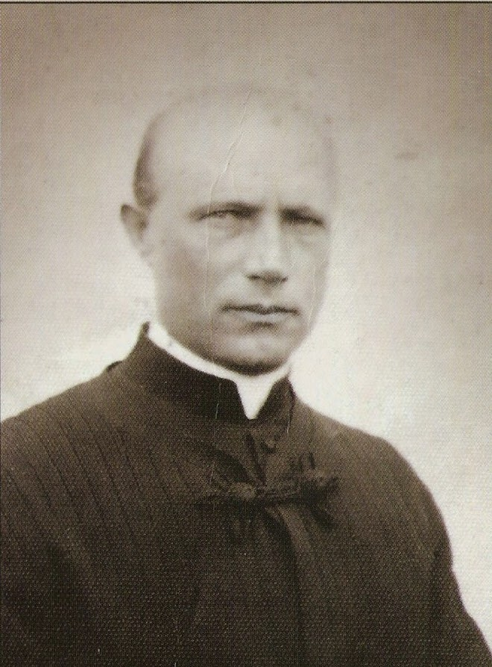
Ksiądz Jan Góralik

Slide 2
Urodził się 13 czerwca 1889 roku w Staniątnikach niedaleko krakowskich Niepołomic jako syn Antoniego i Marcjanny z domu noszkowska.Świadectwo dojrzałości zdobył w Gimnazjum św.Anny w Krakowie.W 1907 wstąpił na Wydział Teologiczny Uniwersytetu Jagielońskiego i po czterech latach studiów uzyskał święcenia kapłańskie.Rozpoczął posługę kapłańską jako wikariusz w kościele sióstr norbertanek w Krakowie,a w latach dwudziestych został proboszczem w Podwilku,a następnie,8 lutego 1928 roku otrzymał nominację na dziekana Dekanatu Orawy.

Slide 3
W Podwilku zastał trudne warunki mieszkaniowe.Plebania była wymurowana z kamienia,w środku panowała wilgoć, przez małe okna docierało niewiele światła,wyglądała jak więzienie.Ks.Góralik podjął zatem inicjatywę budowy nowej plebani,drewiany budynek został oddany do użytku w roku 1935. Drzewo pochodziło z lasów probostwa, a koszty budowy pokrył ksiądz proboszcz.

Slide 4
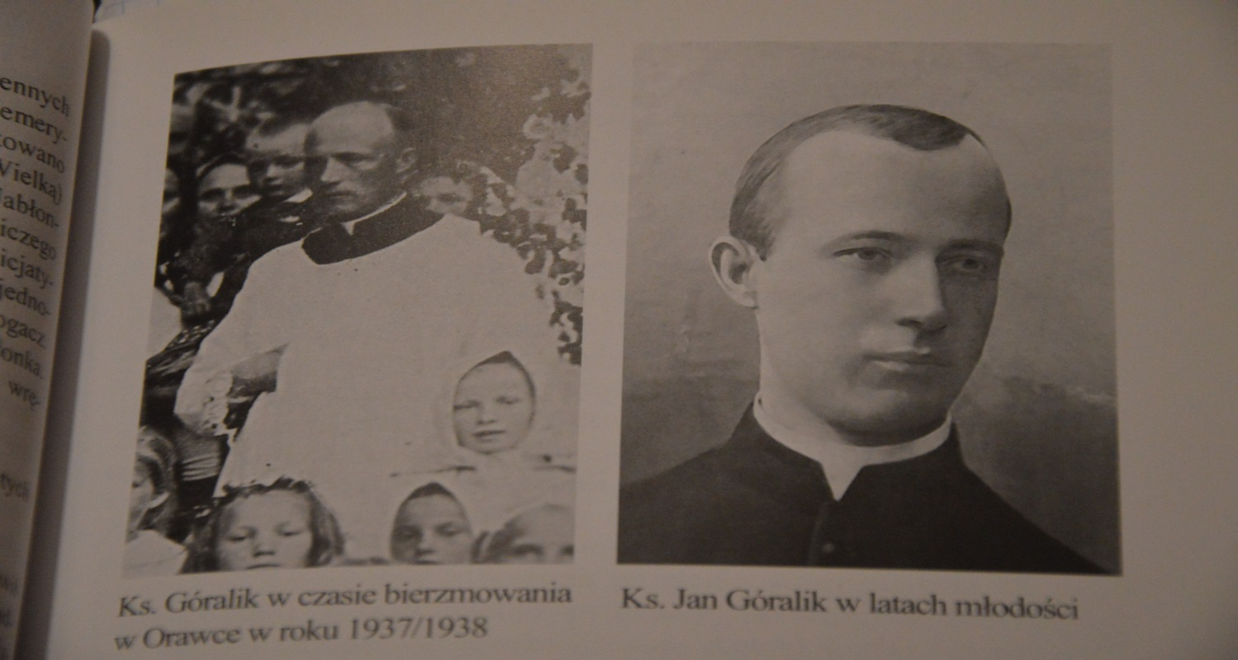
Ksiądz Góralik prowadził gospodarstwo rolne, posiadał parę koni, 10-12 sztuk bydła, trzodę chlewną, indyki, gęsi, kaczki i kury. Utrzymywał pachołka, kucharkę i pasterza, jego gospodynią była siostra.

Slide 5
W roku 1932 w czasie Oktawy Bożego Ciała wieczorem po nieszporach organistra Wojciech Lorencowicz zapomniał w kościele zgasić świeczkę na organach i w czasie nocy powstał pożar. Zauważono go wczesnym rankiem w święto Bożego Ciała, płomienie zniszczyły organy, chorus, ławki, częściowo sklepienie i plałon. Dzięki staraniom proboszcza i współdziałaniu wiernych udało się wyremontowac kościół i zrobic wokół niego ogrodzenie. Stało się to możliwe także poprzez przeznaczenie 346 zł rocznego zysku Kasy Stefczyka.

Slide 6
Wspomniana Kasa Stefczyka rozpoczeła swoją działalność 7 października 1928 roku dzięki przeprowadzeniu przez ks. Góralika akcji uświadamiania parafian Podwilka, Podsarnia i Harkabuza. Wygospodarowane przez Kasę Stefczyka zyski były przeznaczane na najszlachetniejsze cele : budowę strażnicy OSP w Podwilku, obronę przeciwlotniczą, w 1934 na balustrady do kościoła.

Slide 7
Założyciele Kasy Stefczyka

Slide 9
Ksiądz Góralik na trwałe wpisał się w historię Orawy jako założyciel działalności bankowej oraz gospodarny proboszcz łączący ludzi w wierze i realizacji projektów na rzecz parafi.

Slide 10
Odpust w Orawce
24 czerwca br. odbył się w Orawce tradycyjny odpust "pasterski" - Pastuszkowie orawscy cieszą się z rozpoczynającego się lata i z tej racji urządzają tzw. uczty pasterskie. Bydełko wypędzają w dzień narodzenia św. Jana Chrzciciela przed świtem, około północy, na pastwiska jeszcze nie tknięte, tzw. "calizny" i podczas spokojnego pasienia się trzody, weselą się i goszczą przy ogniskach w kolibach (namiotach) na ten cel zawczasu z choiny świerkowej, pręcików wierzbowych lub gajowych przez nich przygotowanych
Uroczystą sumę odpustową odprawił z asystą sam ks. dr Senator, zaś kazanie podniosłe wygłosił rodzony brat ks. Senatora, ks. kan. Karol Machy z Lipnicy Wielkiej. Obecne było wraz z ks. dziek. Janem Góralikiem całe Duchowieństwo orawskie, udzielając w Sakramencie Pokuty pociech religijnych wiernym, którzy corocznie z wielką troską zdążają do Orawki , jako do Mekki orawskiej, na odpust świętojański.

Slide 12
Zatrzymanie ks. Jana Góralika
1 września 1939 roku przez Podwilk przemieszczały się w głąb Polski oddziały wojsk niemieckich. W nocy w pobliżu kościoła został zastrzelony oficer niemiecki znany z bezwględności . Sytuacja ta spowodowała, że jednego dnia przeprowadzano łapankę , w wyniku której zatrzymano 20 mieszkańców Wysokiej i Spytkowic oraz 60 mieszkańców Orawy. Według przekazów istnieje też wersja, że niemieccy żołnierze przeprowadzili rewizje domów i znaleźli mundury koloru zielonego, co upewniło ich w przekonaniu, że żołnierze polscy są przebrani za cywilów. Mundury te należały do miejscowej orkiestry . Niemcy podejrzewali, że zabójstwo oficera mogło odbyć się z inicjatywy proboszcza.

Slide 14
Rankiem Niemcy podpalili kilka domostw, aresztowali około setki chłopów. Tragizm tych wydarzeń został zawarty w relacji jednej z mieszkanek Podwilka, nastoletniej wówczas Cecylii Czyszczoń: Ludzie bardzo bali się wojny i dlatego licznie przystępowali do spowiedzi, każdy liczył się z tym, że może zginąć i w tej sytuacji chciał pojednać się z Bogiem. Około południa, gdy ks. Góralik i ks. Hübner usługiwali w konfesjonałach do kościoła weszło dwóch żołnierzy niemieckich. Podeszli oni do księdza proboszcza i rozmawiali z nim przez chwilę. W kolejce do konfesjonału stało wtedy jeszcze jakieś piętnaście osób. Po wymianie kilku zdań Niemcy odeszli od konfesjonału i spacerowali po kościele. Gdy jeszcze ok. piątka parafian oczekiwała na spowiedź, Niemcy po raz drugi podeszli do księdza Góralika. Jak się okazało proboszcz w rozmowie z żołnierzami, przekonywał ich do tego by pozwolono mu dokończyć spowiedź. Wiedział, że gdy go zabiorą już nikt nie usłuży parafianom. I udało mu się ich przekonać. Potem po usłyszeniu słowa „kommen” wyszedł z konfesjonału i został wyprowadzony z kościoła i skierowany do przeładunku jakichś skrzynek. Po zakończonym załadunku, chłopów wraz księżmi i organistą pognano pieszo to Trzciany (słow. Trstená) na Słowacji

Slide 15
Oto jak w skrócie wyglądały dalsze losy aresztowanych. Chłopów wkrótce zwolniono do domów. Od 8 grudnia 1939 r. księża z Podwilka przebywali w oflagu w Rottenburgu nad Fuldą. Potem trafili do obozu żołnierskiego w Kaiser-Stainburch a następnie do obozu oficerskiego w Itzehoe w północnych Niemczech nad kanałem Kolińskim. Tu dokładne daty nie są znane. 18 kwietnia 1940 r. księża trafili do Obozu Koncentracyjnego w Buchenwaldzie. Dzięki staraniom rodziny ks. Hübner został zwolniony z obozu 10 marca 1942 r. Do zakończenia II wojny światowej przebywał w rodzinnym Żywcu z zakazem pełnienia posługi kapłańskiej. 7 lipca 1942 r. grupa kapłanów wraz z ks. Góralikiem bydlęcymi wagonami została przewieziona do Obozu Koncentracyjnego w Dachau. 26 października 1942 r. ks. Góralik omdlał podczas pracy na plantażach i wkrótce potem zmarł w obozowym szpitalu.

Slide 16
Obóz w Bachau

Slide 17
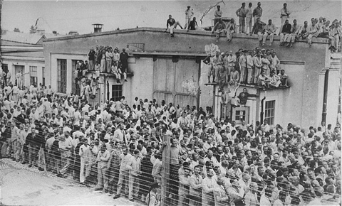
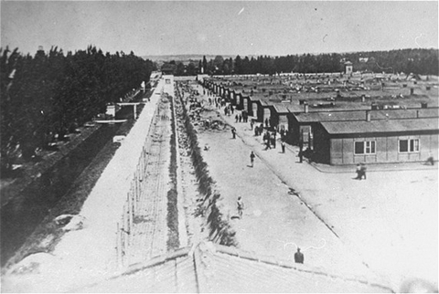

Slide 18
Wystawa "Śladami ks. Góralika" otwarta w skansenie w Zubrzycy Górnej
W niedzielę 8 grudnia 2013 r. w Muzeum - Orawskim Parku Etnograficznym w Zubrzycy Górnej otwarto wystawę fotograficzną "Śladami ks. Góralika"Już samo miejsce ekspozycji jest wyjątkowe. Wystawę umiejscowiono w budynku starej plebanii z Podwilka, przeniesionej na teren skansenu przed dwoma laty, która wzniesiona została w 1935 r. przez... ks. Jana Góralika. Tym sposobem Dziekan Orawy po latach powrócił do swojego domu, w sposób symboliczny

Slide 19
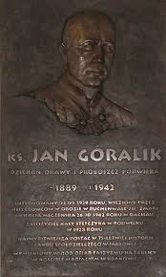
Ksiądz dziekan Jan Góralik jest z jednym z wielkich męczenników hitlerowskiego systemu zagłady. Jego zasługi i męczeństwo dostrzegł polski kościół i dzięki relacjom towarzyszy obozowego potwierdzono fakt męczeńskiej śmierci. Na tablicy poświęconej ofiarom faszyzmu, umieszczonej w kościele Mariackim w Krakowie widnieje nazwisko księdza Jana Góralika- proboszcza Podwilka i dziekana Orawy oraz miejsce i data śmierci – 26.10.1942 w Dahau.
Tablica w Podwilku

Slide 20
KONIEC
Zaprojektowała Melania Udziela

